Slide 1















01-03 DE JULHO 2026
NITERÓI-RJ
PADRÕES DE CARREIRA DE TRABALHADORES POR CONTA PRÓPRIA NO BRASIL
Uma aplicação de análise de sequência
Alef Oliveira dos Santos (Lapei/UFG)
Daniel do Prado Pagotto (Lapei/UFG)
Jéssica Borges de Carvalho (Lapei/UFG)
Cândido Vieira Borges Júnior (Lapei/UFG)
Julho 2026
REALIZAÇÃO
APOIO FINANCEIRO
APOIO INSTITUCIONAL

Slide 2
Introdução
Empreender não deve ser concebido como um estágio finalístico na trajetória profissional. Ao contrário, geralmente, pode fazer parte de diferentes momentos da carreira de um indivíduo (Burton et al., 2016; Kwon & Wang, 2025)
2

Slide 3

Introdução
Empreender não deve ser concebido como um estágio finalístico na trajetória profissional. Ao contrário, geralmente, pode fazer parte de diferentes momentos da carreira de um indivíduo (Burton et al., 2016; Kwon & Wang, 2025)
Lacuna: Necessidade de considerar diferentes contextos socioeconômicos no estudo de trajetórias de trabalhadores por conta própria.
3

Slide 4

Introdução
Empreender não deve ser concebido como um estágio finalístico na trajetória profissional. Ao contrário, geralmente, pode fazer parte de diferentes momentos da carreira de um indivíduo (Burton et al., 2016; Kwon & Wang, 2025)
Lacuna: Ausência de estudo que analisa trajetórias ocupacionais de trabalhadores por conta própria brasileiros
Objetivo: Analisar os padrões de carreira de trabalhadores por conta própria no Brasil com Análise de Sequência.
4

Slide 5
Fundamentação teórica
Autores | País | Nº Observações | Clusters
Kock, Park e Zahra (2021) | Alemanha (25 anos) | 205 | 1) padrões misto; 2) padrões por necessidade; 3) padrões intermitente; 4) padrões persistente
Beusch e Soest (2020) | Holanda (29 anos) | 51.000 | Sete clusters: padrões por necessidade, padrões beneficiários de assistencialismo, padrões híbridos; padrões persistentes; padrões de diretores e acionistas; padrões assalariado e que migram tardiamente para atividade empreendedora.
Bay e Koster (2023) | Holanda (16 anos) | 42.028 | Sete clusters: dois padrões de persistentes; dois padrões por necessidade; padrões que migram para acionista; padrões assalariado e que migram tardiamente para atividade empreendedora.
Sun, Jin e Zhao (2023) | China (± 30 anos) | 1.583 | padrões de agricultores; 2) padrões persistentes; 3) padrões por necessidade; 4) padrões empregados.
5

Slide 6
Método
01-03 DE JULHO 2026
NITERÓI-RJ
Estudo longitunial com emprego do método de análise de sequência para encontrar padrões de trajetórias de trabalhadores por conta própria.
6

Slide 7

Método
PNAD Contínua (IBGE)
01-03 DE JULHO 2026
NITERÓI-RJ
7

Slide 8

Método
PNAD Contínua (IBGE)
01-03 DE JULHO 2026
NITERÓI-RJ
2023 à 2024
8

Slide 9

Método
PNAD Contínua (IBGE)
01-03 DE JULHO 2026
NITERÓI-RJ
2023 à 2024
Unidade Primária de Amostragem (UPA)
Número de seleção do domicílio
Grupo de amostra
Estrato
Sexo
Dia, mês e ano de nascimento
Acompanhamento do indivíduo
9

Slide 10

Método
PNAD Contínua (IBGE)
01-03 DE JULHO 2026
NITERÓI-RJ
2023 à 2024
Unidade Primária de Amostragem (UPA)
Número de seleção do domicílio
Grupo de amostra
Estrato
Sexo
Dia, mês e ano de nascimento
Acompanhamento do indivíduo
Tratamento da variável de trabalho
Empregado do setor privado e trabalhador doméstico | Empregado do setor privado
Trabalhador por conta própria | Trabalhador por conta própria
Fora da força de trabalho ou desocupado | Fora da força de trabalho ou desocupado
10

Slide 11
Método
PNAD Contínua (IBGE)
01-03 DE JULHO 2026
NITERÓI-RJ
2023 à 2024
Unidade Primária de Amostragem (UPA)
Número de seleção do domicílio
Grupo de amostra
Estrato
Sexo
Dia, mês e ano de nascimento
Acompanhamento do indivíduo
Tratamento da variável de trabalho
Empregado do setor privado e trabalhador doméstico | Empregado do setor privado
Trabalhador por conta própria | Trabalhador por conta própria
Fora da força de trabalho ou desocupado | Fora da força de trabalho ou desocupado
39.081
6.000
11

Slide 12
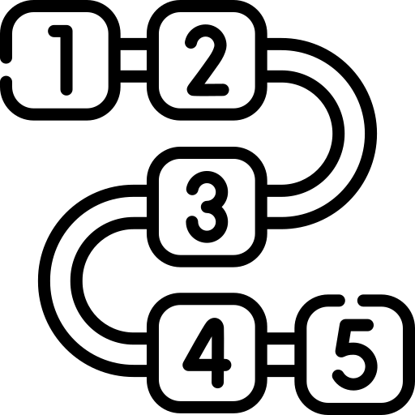
Método
PNAD Contínua (IBGE)
01-03 DE JULHO 2026
NITERÓI-RJ
2023 à 2024
Unidade Primária de Amostragem (UPA)
Número de seleção do domicílio
Grupo de amostra
Estrato
Sexo
Dia, mês e ano de nascimento
Acompanhamento do indivíduo
Tratamento da variável de trabalho
Análise de sequência
Empregado do setor privado e trabalhador doméstico | Empregado do setor privado
Trabalhador por conta própria | Trabalhador por conta própria
Fora da força de trabalho ou desocupado | Fora da força de trabalho ou desocupado
Codificação em sequências
Medição de dissimilaridades
Redução de dados
39.081
6.000
12

Slide 13
Análise de sequência
01-03 DE JULHO 2026
NITERÓI-RJ
Codificação em sequências
1ª Entrevista
2ª Entrevista
3ª Entrevista
4ª Entrevista
5ª Entrevista
Trabalhador por conta própria
Indivíduo A
Desocupado ou fora da força de trabalho
Empregado do setor privado
Unidades observacionais
Pontos no tempo
Estado
13

Slide 14
Análise de sequência
01-03 DE JULHO 2026
NITERÓI-RJ
Medição de dissimilaridade
Indivíduo A
Indivíduo B
Indivíduo C
Trabalhador por conta própria
Desocupado ou fora da força de trabalho
14
Empregado do setor privado

Slide 15
Análise de sequência
01-03 DE JULHO 2026
NITERÓI-RJ
Medição de dissimilaridade
4
Indivíduo A
0
0
0
2
2
Indivíduo B
Indivíduo C
Trabalhador por conta própria
Desocupado ou fora da força de trabalho
Empregado do setor privado
15

Slide 16
Análise de sequência
01-03 DE JULHO 2026
NITERÓI-RJ
Medição de dissimilaridade
4
Indivíduo A
0
0
0
2
2
Indivíduo B
6
2
0
2
0
2
Indivíduo C
Trabalhador por conta própria
Desocupado ou fora da força de trabalho
16
Empregado do setor privado

Slide 17
Análise de sequência
01-03 DE JULHO 2026
NITERÓI-RJ
Medição de dissimilaridade
8
Indivíduo A
2
0
2
2
2
Indivíduo C
Trabalhador por conta própria
Desocupado ou fora da força de trabalho
17
Empregado do setor privado

Slide 18
Análise de sequência
01-03 DE JULHO 2026
NITERÓI-RJ
Medição de dissimilaridade
Medição de dissimilaridades pela técnica Optimal Matching (OM) com valor 2 para
substituições e 1,5 para inserções e exclusões de estados.
8
 | Indivíduo A | Indivíduo B | Indivíduo C
Indivíduo A | 0 | 4 | 8
Indivíduo B | 4 | 0 | 6
Indivíduo C | 8 | 6 | 0
6
18

Slide 19
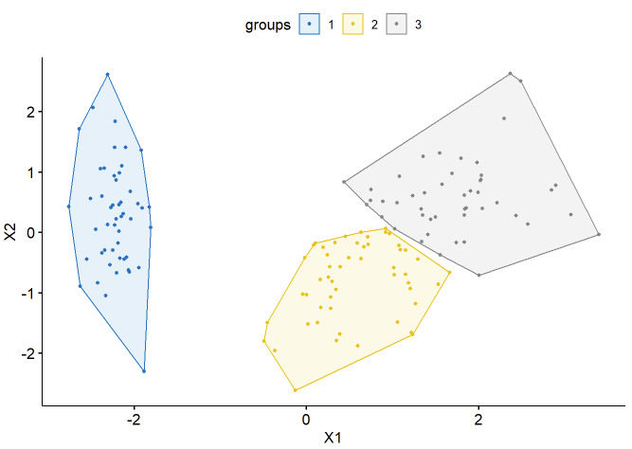
Análise de sequência
01-03 DE JULHO 2026
NITERÓI-RJ
Redução de dados
Na etapa de Redução de dados, reduzimos a dimensionalidade dos dados através da técnica Escalonamento Multidimensional Clássico (MDS) para duas dimensões.
19

Slide 20
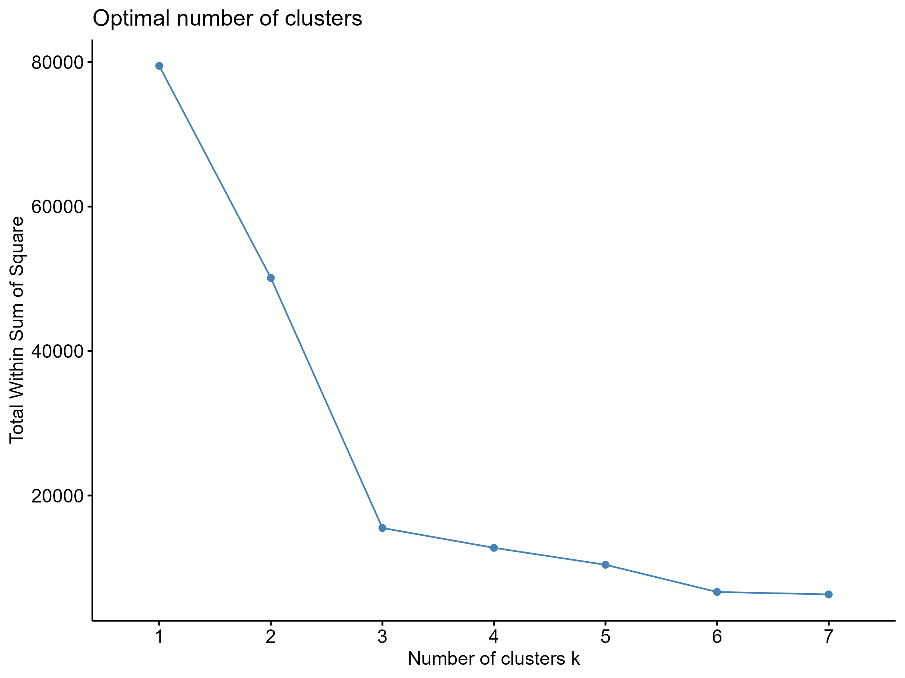
Resultados
01-03 DE JULHO 2026
NITERÓI-RJ
O indicador elbow method apontou para três grupos como número ótimo para o clustering. E que foi realizada por meio do K-means.
20

Slide 21
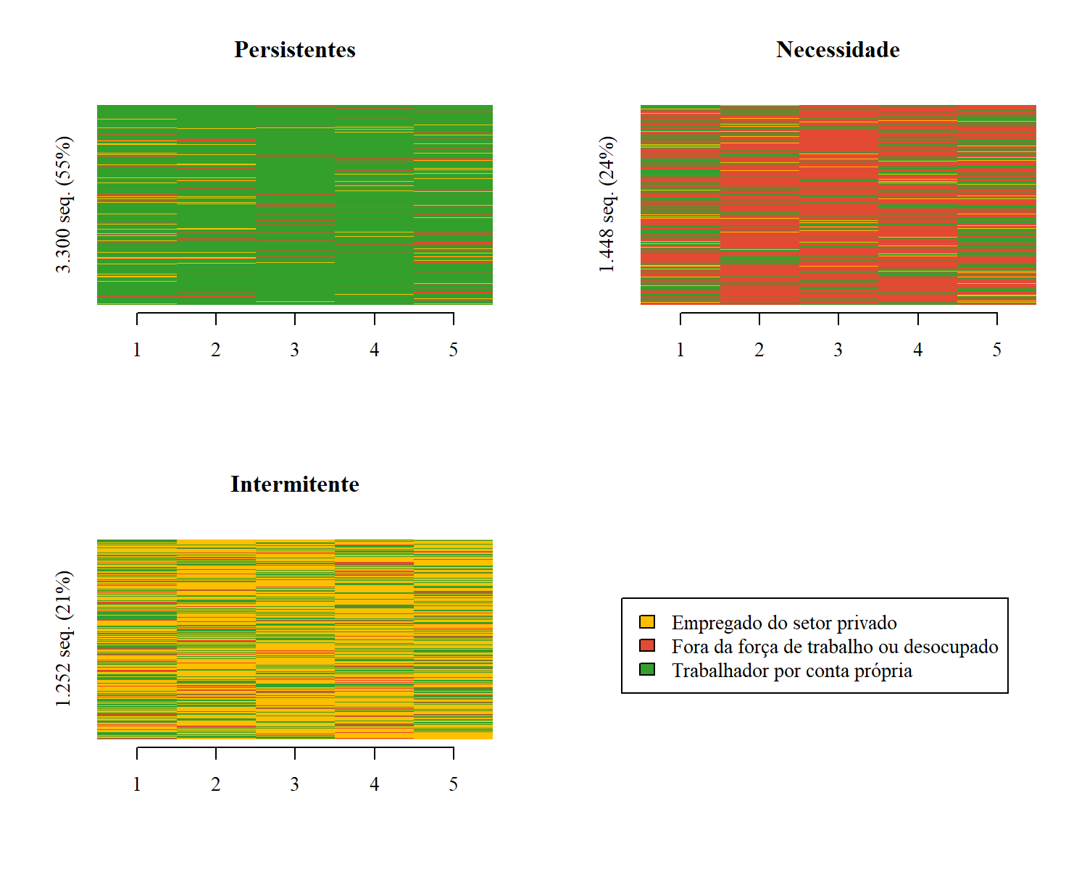
Resultados
Foram identificadas três padrões de trajetórias:
Persistentes;
21

Slide 22
Resultados
Foram identificadas três padrões de trajetórias:
Persistentes;
Necessidade;
22

Slide 23
Resultados
Foram identificadas três padrões de trajetórias:
Persistentes;
Necessidade;
Intermitentes.
23

Slide 24
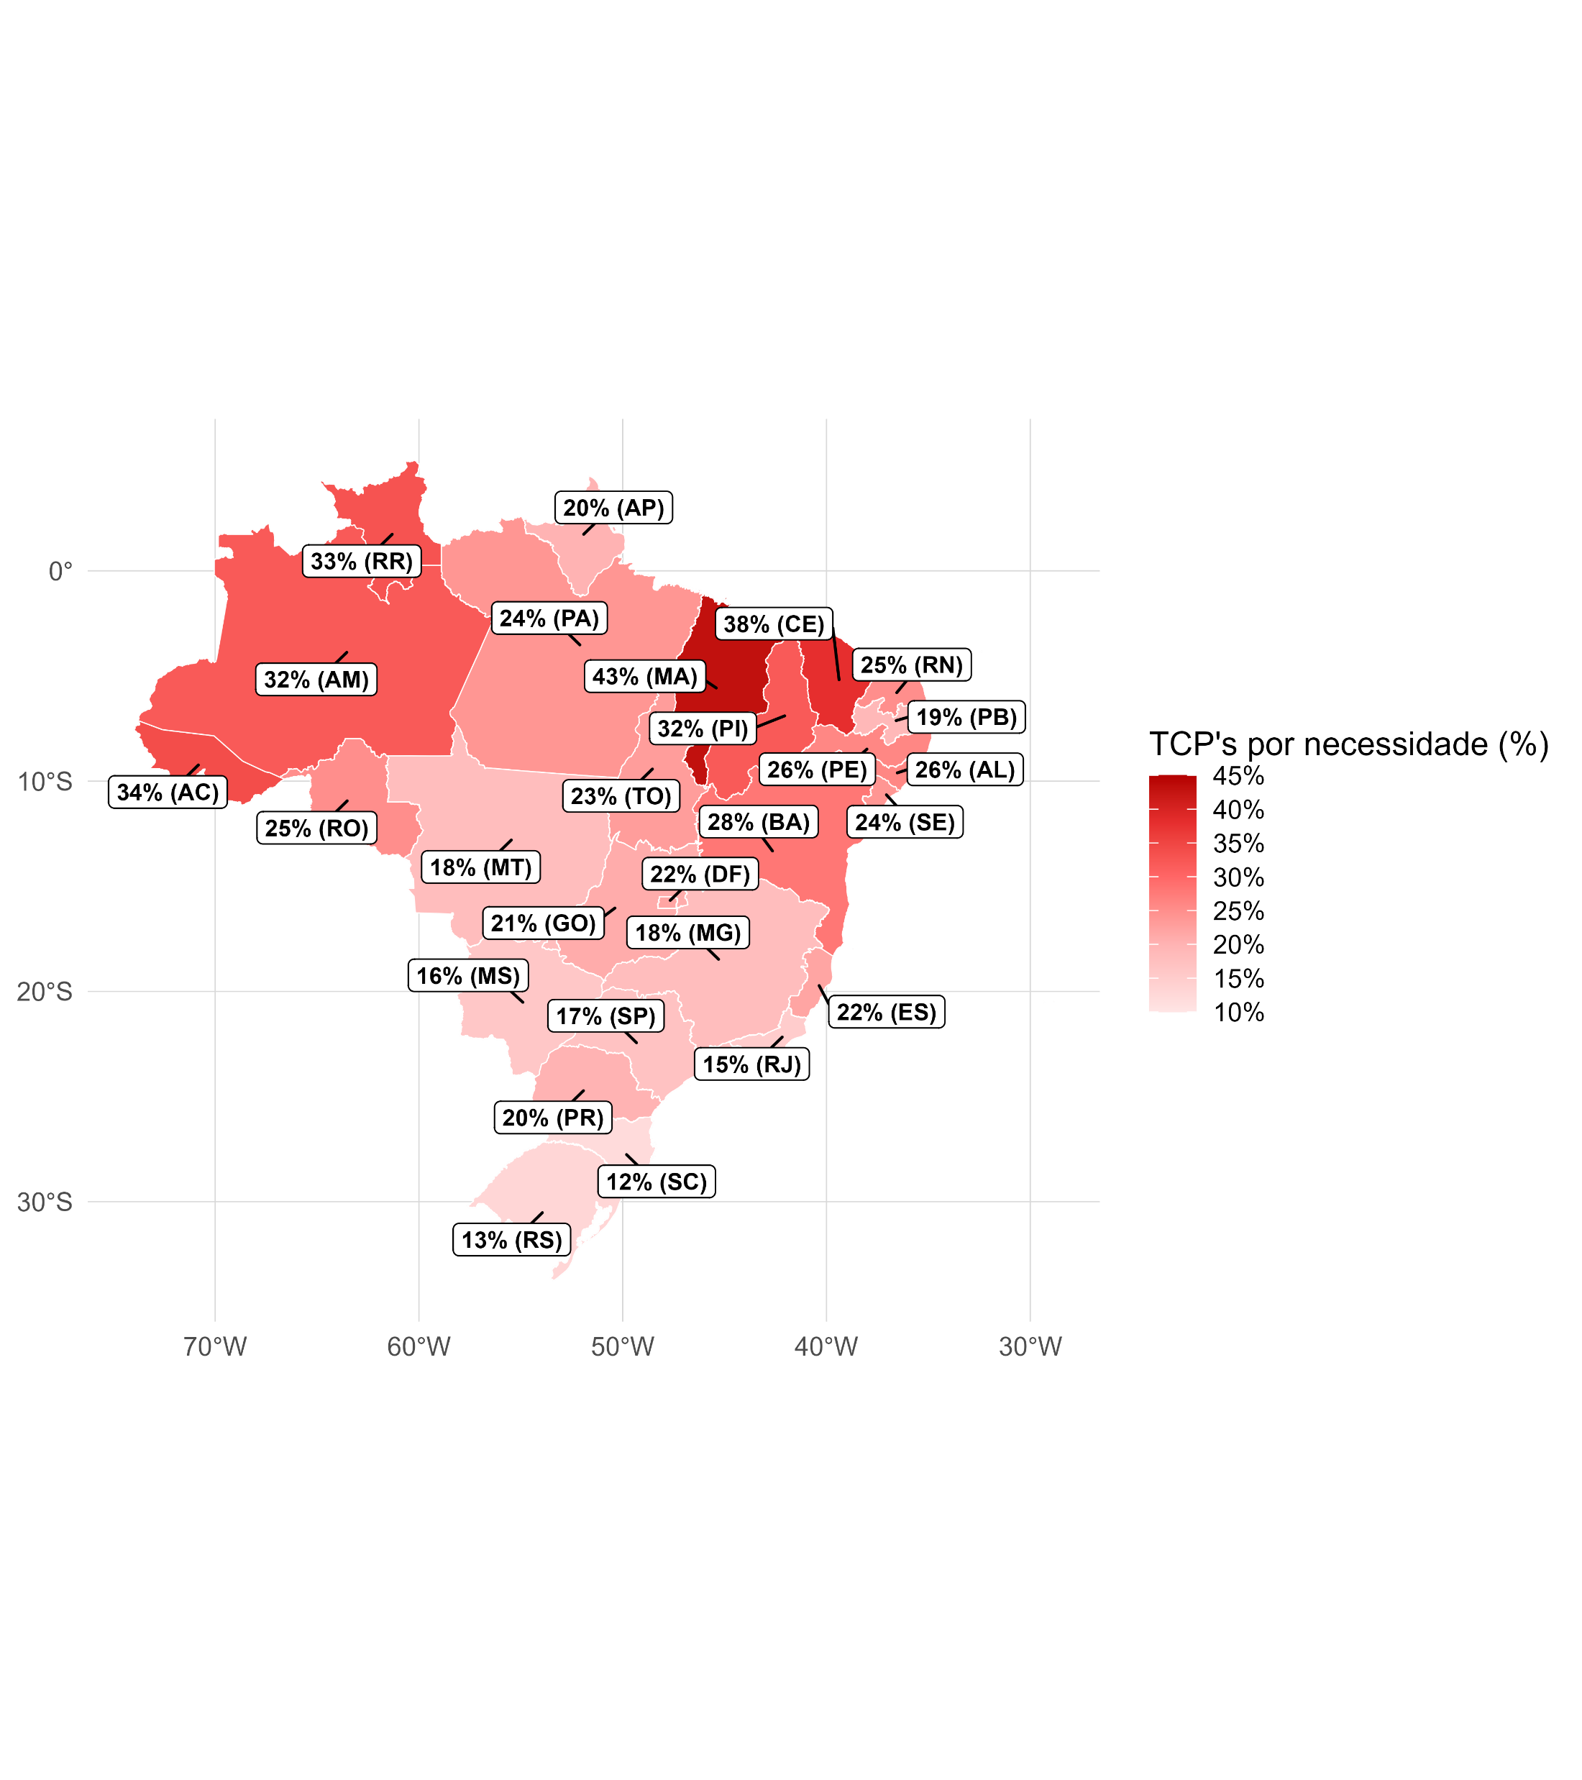
Resultados
01-03 DE JULHO 2026
NITERÓI-RJ
Os maiores percentuais de TCP por necessidade:
Maranhão (43%)
Ceará (38%)
Os menores percentuais de TCP por necessidade:
Santa Catarina (12%)
Rio Grande do Sul (13%)
24

Slide 25
Resultados
Persistente
Necessidade
Intermitente
Idade | 43,3
Mulheres | 34%
Urbanidade | 84%¹
Ensino Sup. | 17%¹
Resp. Lar | 57%
Idade | 41,5
Mulheres | 53%
Urbanidade | 78%
Ensino Sup. | 9%
Resp. Lar | 49%¹
Idade | 38,3
Mulheres | 26%
Urbanidade | 84%¹
Ensino Sup. | 17%¹
Resp. Lar | 48%¹
¹ Teste de independência de Rao-Scott
25

Slide 26
Resultados
* Teste de diferenças T Student
26

Slide 27
Resultados
27

Slide 28
Discussão
1. Heterogeneidade regional: as distinções nas prevalências a nível de UF, indicam influências do contexto regional.
2. Perfil vulnerável: maior presença de mulheres, menor nível de escolarização e renda.
3. Persistentes e intermitentes: apresentam perfil semelhante, em termos de presença em território urbano, escolaridade e renda.
01-03 DE JULHO 2026
NITERÓI-RJ
REALIZAÇÃO
APOIO FINANCEIRO
APOIO INSTITUCIONAL
28

Slide 29
Contribuições:
Contribui no debate de políticas públicas para TCP’s.
Lança bases metodológicas para identificar padrões de TCP’s.
Limitações:
Horizonte temporal reduzido.
Sugestão de agenda de pesquisa:
Analisar fatores associados a transições entre as trajetórias.
Analisar determinantes regionais nas prevalências das trajetórias.
Exemplo de Título Introdução ao Projeto
01-03 DE JULHO 2026
NITERÓI-RJ
29

Slide 30
01-03 DE JULHO 2026
NITERÓI-RJ
Obrigado!
Alef Santos
Daniel do Prado Pagotto
Jéssica Borges de Carvalho
Cândido Vieira Borges Júnior
REALIZAÇÃO
APOIO FINANCEIRO
APOIO INSTITUCIONAL
Julho 2026

